Slide 1

Módulo 3: Introducción al modelado de datos
Diplomatura en Ciencias Sociales Computacionales y Humanidades Digitales (IDAES-UNSAM) - Agosto 2021

Slide 2
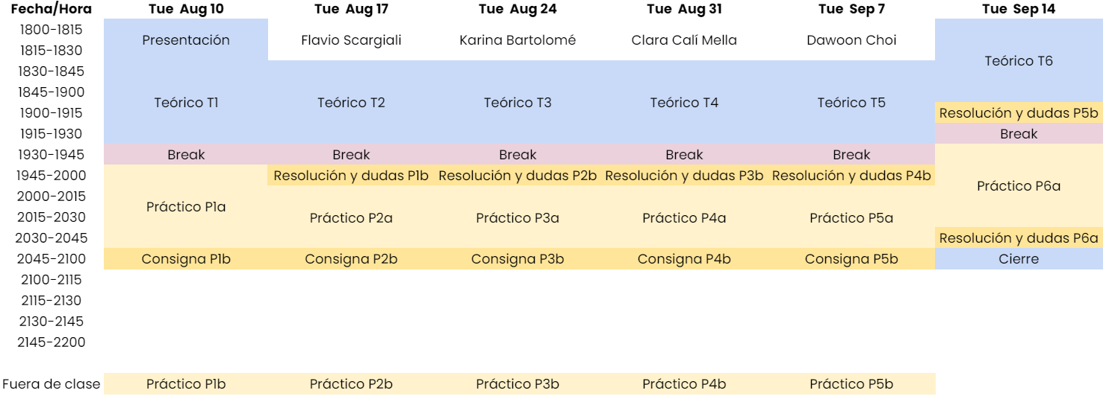
Estructura de las clases

Slide 3

Bienvenida Karina!
Invitada: Karina Bartolomé
Licenciada en Economía UNLP
Especialización en Métodos Cuantitativos UBA (en curso)
Data Scientist en Ualá

Slide 4
Teórico 3: Clasificación: regresión logística, LDA, KNN

Slide 5
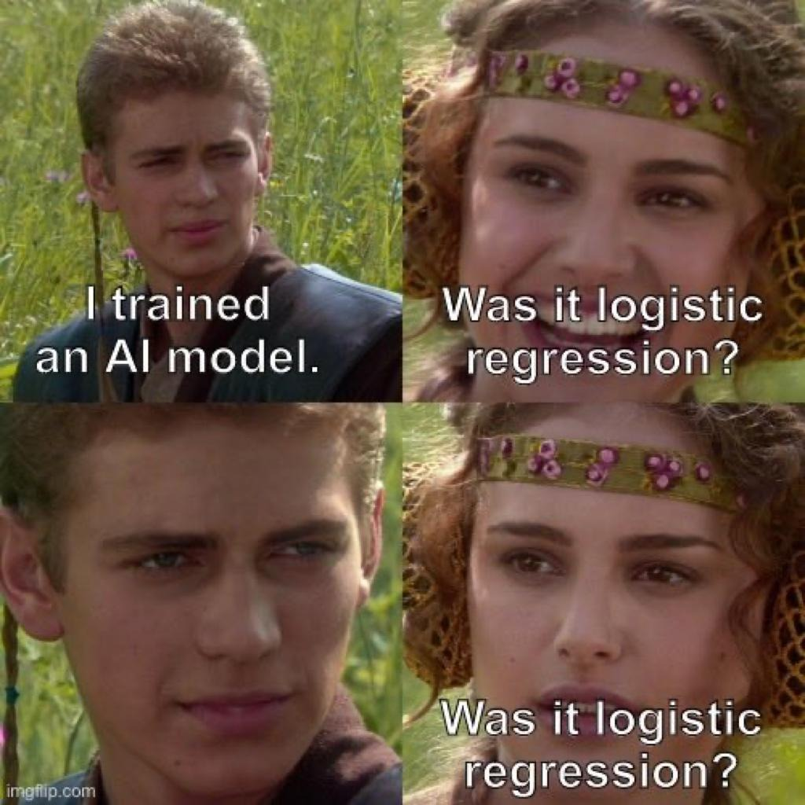

Slide 6
Agenda
Modelos de clasificación: para qué sirven y cuáles existen
Regresión Logística
Por qué no regresión lineal
Fórmula, coeficientes y lectura de outputs
Regresión Logística Múltiple y con predictores cualitativos
Intro a otros modelos de clasificación
Linear Discriminant Analysis (LDA)
K-nearest neighbors classifier (KNN)
Confusion matrix, sensitivity, specificity

Slide 7
I.Modelos de clasificación: para qué sirven y cuáles existen

Slide 8

Los modelos de clasificación sirven para Y categóricas
Los modelos de regresión (como las regresiones lineales de la clase pasada) sirven para predecir variables target cuantitativas: predicen una cantidad.
Los modelos de clasificación, en cambio, sirven para variables target cualitativas: nos dicen la probabilidad de pertenecer a una categoría del output.

Slide 9
Semáforo de modelos de clasificación: veremos algunos en este módulo y otros en el siguiente
Regresión Logística
Linear Discriminant Analysis
K-nearest neighbors
Decision Tree
Random Forest
Support Vector Machine
Neural Network
La veremos en este módulo
Los introduciremos en este módulo
Los verán en el próximo módulo

Slide 10
II.Regresión Logística

Slide 11
II.a.Por qué no regresión lineal

Slide 12
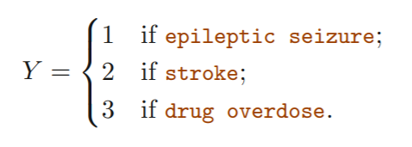
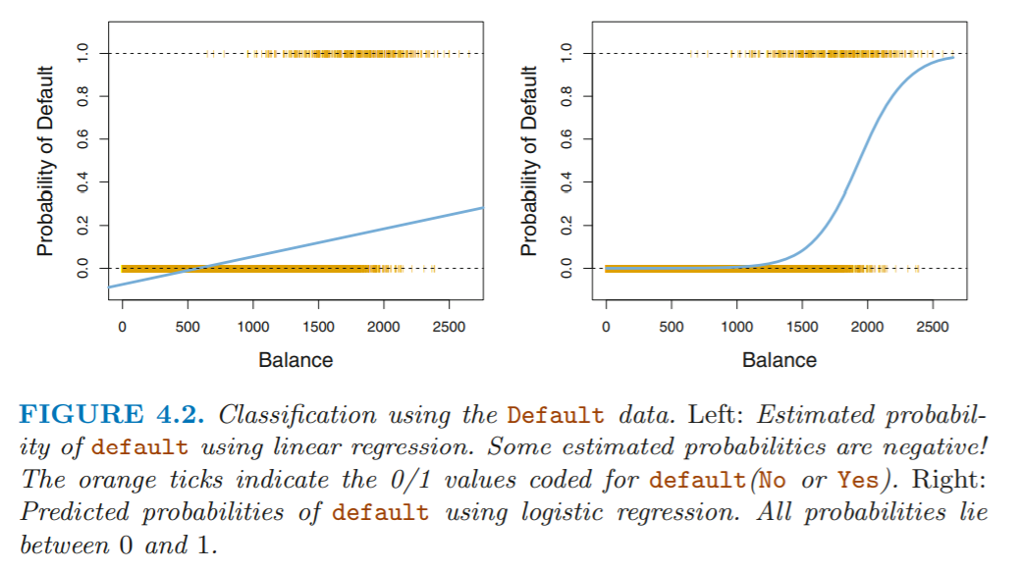
El problema de ordenalizar + probabilidades fuera de rango
Usar una regresión lineal para una variable target con más de 2 categorías implicaría convertirla en ordinal, lo que asume dos cosas problemáticas: que hay un orden entre las categorías y que son equidistantes.
Pero incluso con una dicotómica, regresión lineal daría probabilidades fuera del rango 0-1.

Slide 13
II.b.Fórmula, coeficientes y lectura de outputs

Slide 14
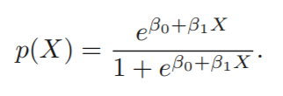
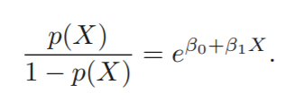
La función logística nos da como resultado la probabilidad de pertenecer a cada categoría de Y dado X
Función Logística
Los coeficientes son los mismos que en la regresión lineal: 𝛽₀ para el intercept y 𝛽₁ para la variable independiente. Pero están elevados sobre el número e, base del logaritmo natural.
La expresión de abajo es el odds. Valores cercanos a 0 indican baja probabilidad; más altos implican más alta probabilidad.
Odds

Slide 15
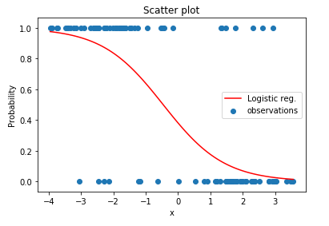
El resultado de la función es una curva en forma de S
La curva nos indica la probabilidad de pertenecer a cada categoría de Y para cada valor de X.
El límite de a partir de qué probabilidad (0.5? 0.2? 0.8?) predecimos cada categoría depende de nuestro objetivo y campo de estudio, como veremos más adelante.

Slide 16
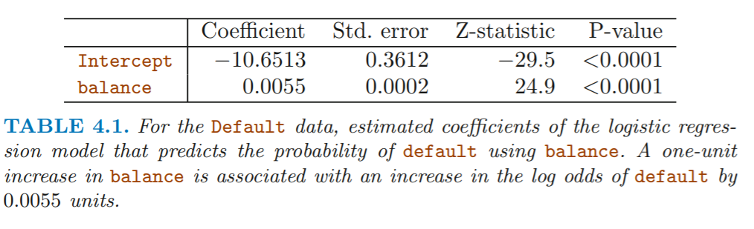

La lectura del output tiene similitudes y diferencias respecto de la regresión lineal
Similitudes: p-value pequeño nos indica baja probabilidad de rechazar hipótesis nula, es decir que existe relación entre las variables. Coeficiente positivo implica relación directa (“a > balance, > p de default”).
Diferencias: un aumento de una unidad en balance no implica un aumento de una unidad en default, sino que multiplica a los odds por e^{𝛽1}, es decir que el aumento en la probabilidad depende del sector de la curva en el que estemos.

Slide 17
II.c.Regresión Logística Múltiple y variables independientes cualitativas

Slide 18
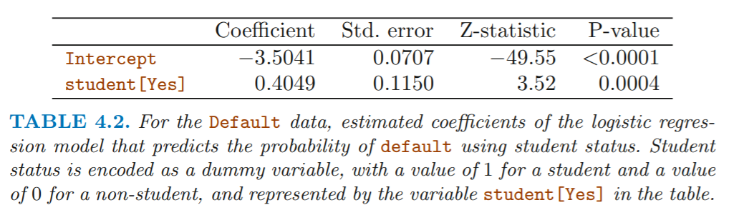
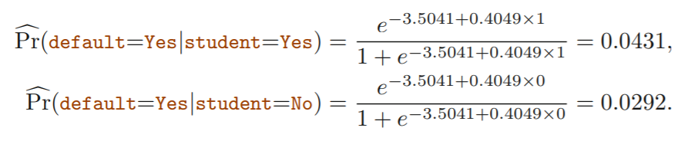
Podemos sumar variables cualitativas como dummies, igual que hicimos en la regresión lineal
El coeficiente (que en este ejemplo es significativo porque el p-value es pequeño) entonces nos habla de cuánta mayor probabilidad hay de defaultear si se es estudiante respecto de la categoría default (no estudiante).

Slide 19
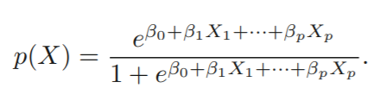
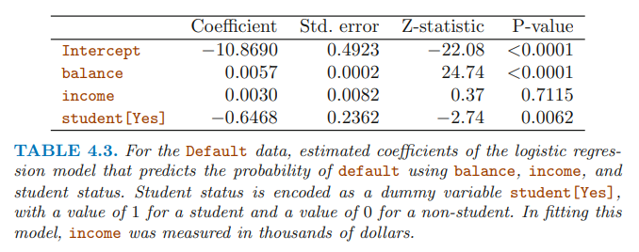
Al sumar variables X la convertimos en múltiple
Y nos pasa algo parecido a lo que nos sucedía en la regresión lineal múltiple: al controlar por otras variables, algunas relaciones significativas desaparecen. O peor, como en este caso en que student[yes] pasa a tener el sentido inverso.

Slide 20
III.Intro a otros modelos de clasificación

Slide 21
III.a.Linear Discriminant Analysis (LDA)

Slide 22
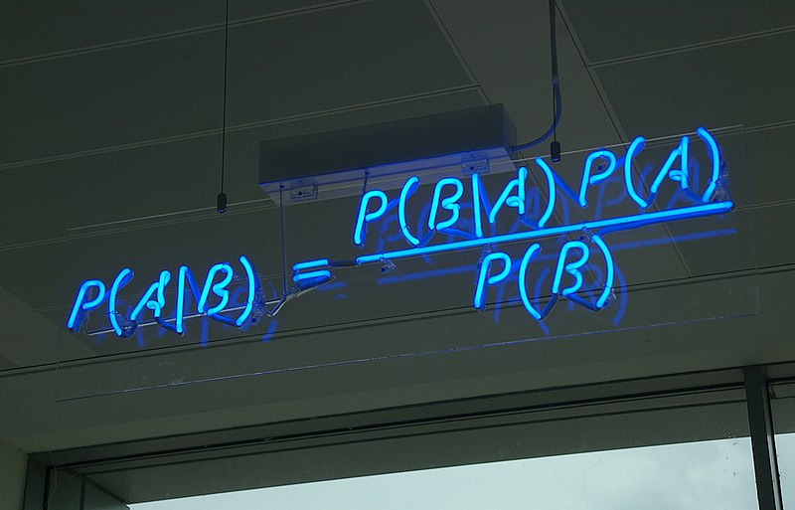
Qué es LDA y cuándo puede servirnos
Qué es:
Consiste en modelar la distribución de X para cada clase de Y; luego usa el teorema de Bayes para estimar p(X).
En qué casos performa mejor:
Cuando las clases de Y están bien separadas, cuando n es es pequeño y cuando tenemos más de 2 clases, LDA puede performar mejor que Regresión Logística.

Slide 23
III.b.K-nearest neighbors classifier (KNN)

Slide 24
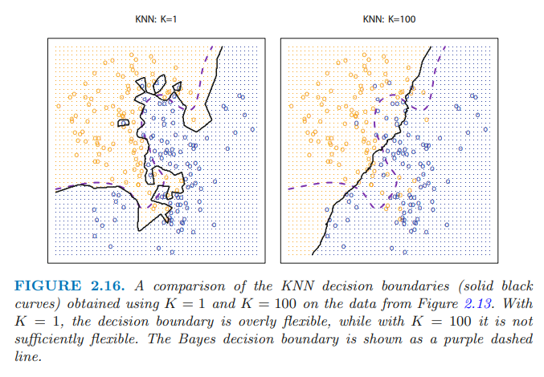
Qué es KNN y cuándo puede servirnos
Qué es:
Al igual que en la regresión-KNN, el KNN-classifier identifica las K observaciones de entrenamiento que estén más cercanas a una observación x₀ y las imputa a la clase mayoritaria entre ellas.
En qué casos performa mejor:
Cuando tenemos pocos predictores X y la frontera entre las clases es fuertemente no-lineal.

Slide 25
IV.Confusion matrix y threshold

Slide 26
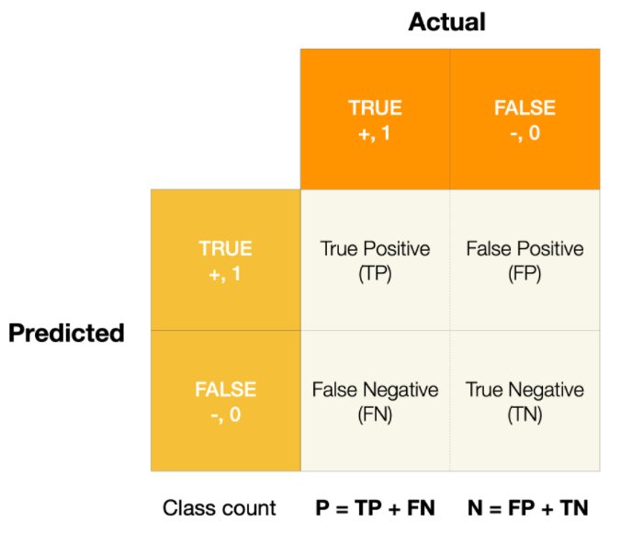

La matriz de confusión muestra cuán bueno es el modelo

Slide 27
Varias medidas nos dicen cuán bueno es un clasificador
Medida | Ecuación | Explicación
Sensitivity o Recall | True Positives / (True Positives + False Negatives) | La proporción de positivos identificados correctamente sobre el total de positivos reales: cuán bueno es el modelo detectando casos positivos.
Specificity | True Negatives / (True Negatives + False Positives) | La proporción de negativos identificados correctamente sobre el total de negativos reales: cuán bueno es el modelo evitando falsas alarmas.
Precision | True Positives / (True Positives + False Positives) | La proporción de positivos identificados correctamente sobre el total de positivos predichos: cuán preciso es el modelo al clasificar positivos.

Slide 28
Mover el threshold: depende de nuestro objetivo

Slide 29
Vamos al break y luego al práctico con Tomi

Slide 30
La semana que viene

Slide 31

El martes que viene, 31 de agosto
Teórico: Cross-validation
Práctico: resolver guía P3b. Traer dudas y/o comentarios.
Invitada: Clara Calí Mella
Clinical Trial Analytics and Insights Manager en Bayer
MSc Management & Analytics UTDT (tesis pendiente de revisión)
Licenciada en Filosofía UBA

